Slide 1
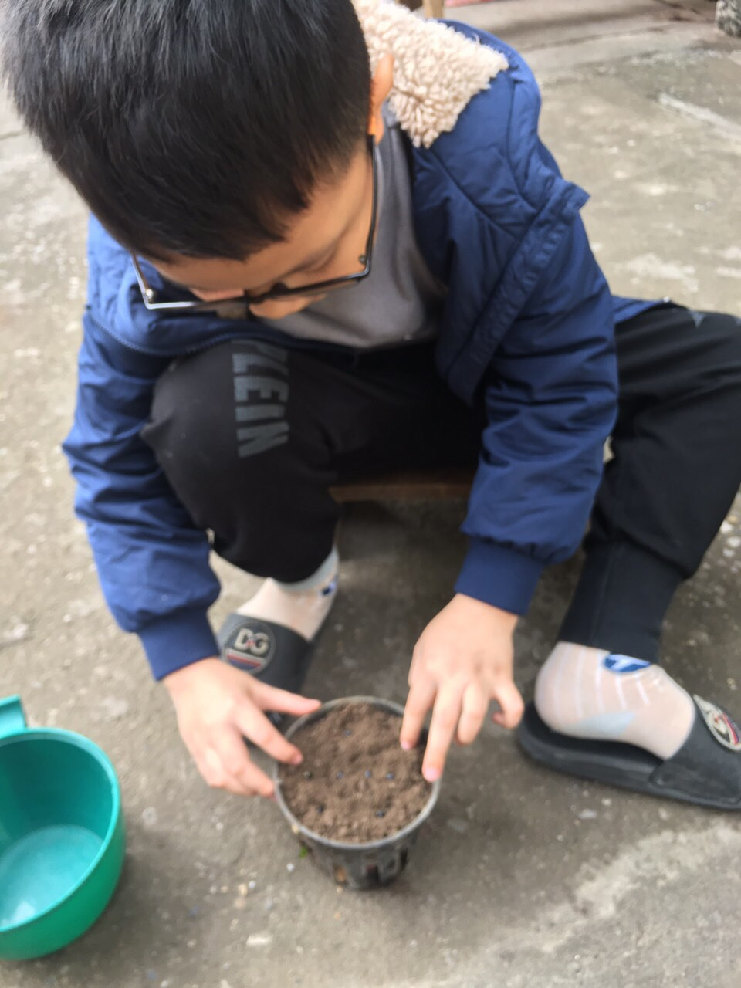
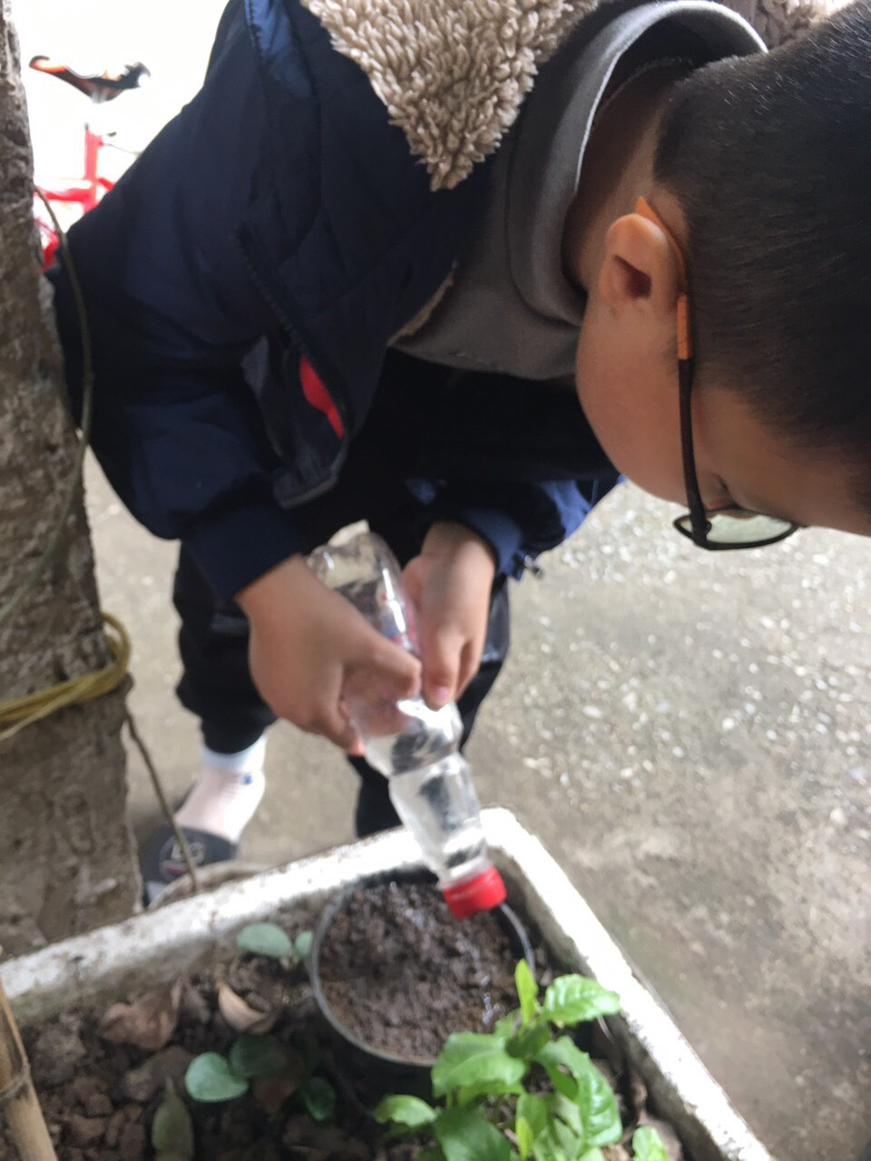

Slide 2
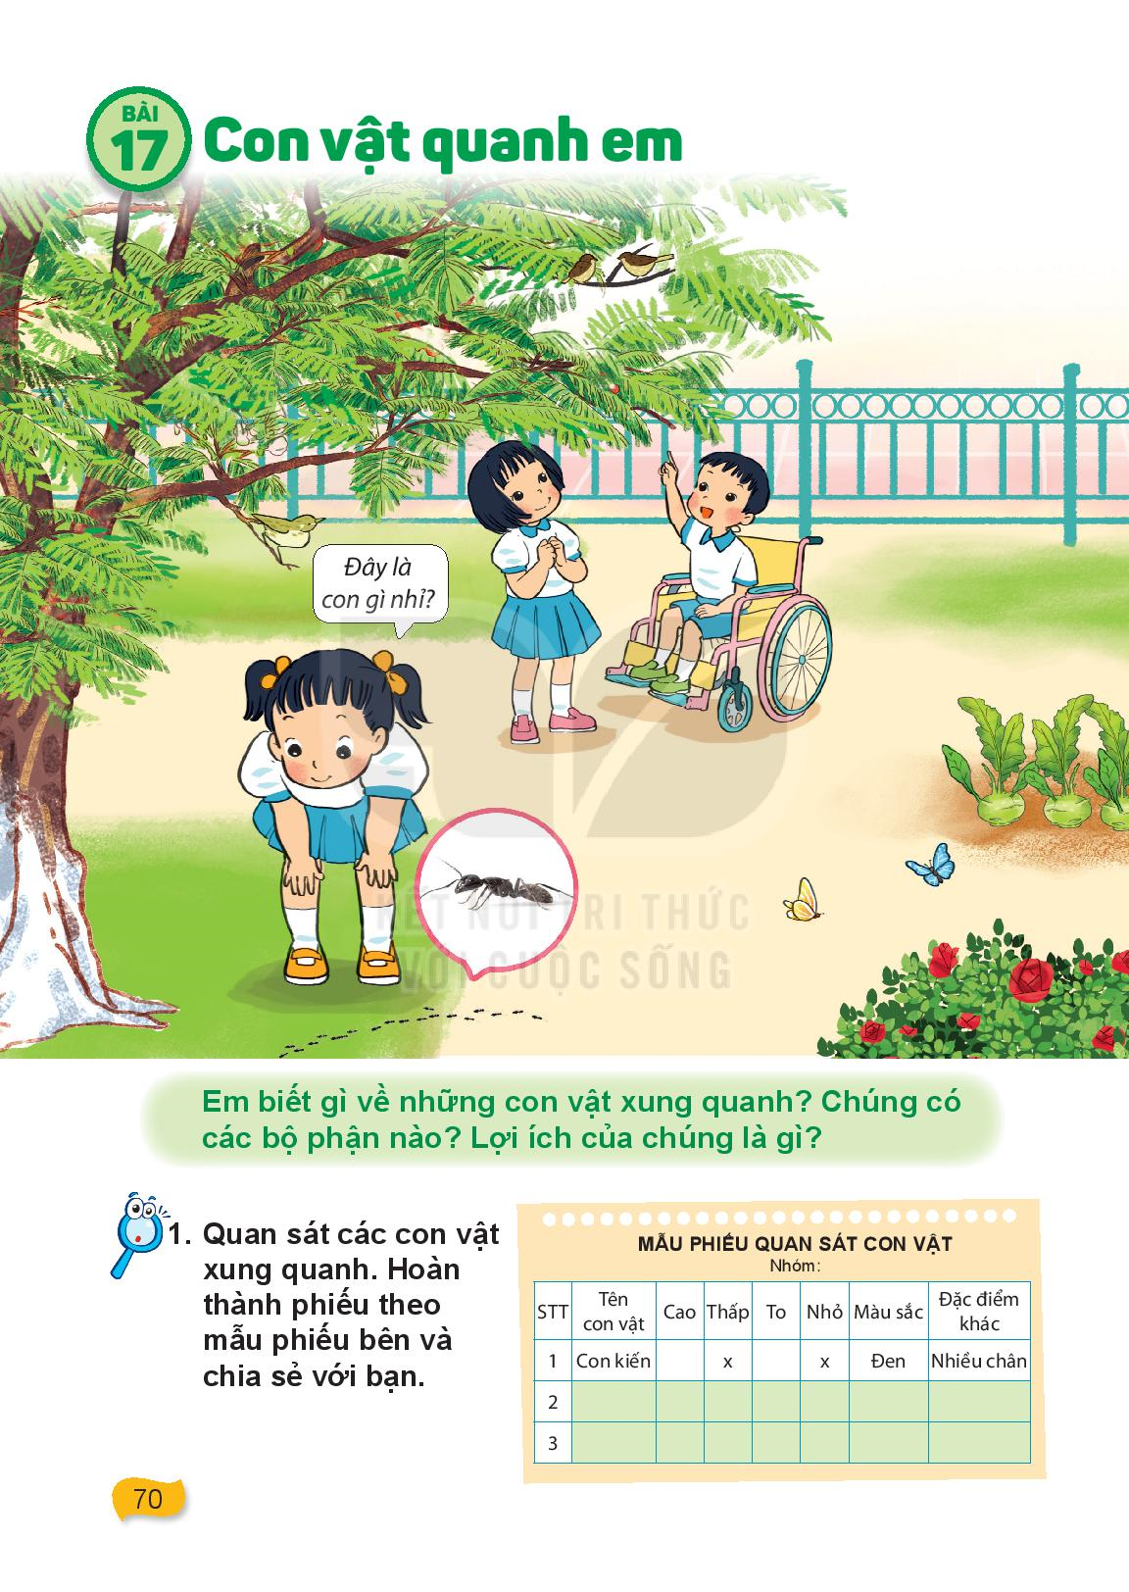

Slide 3
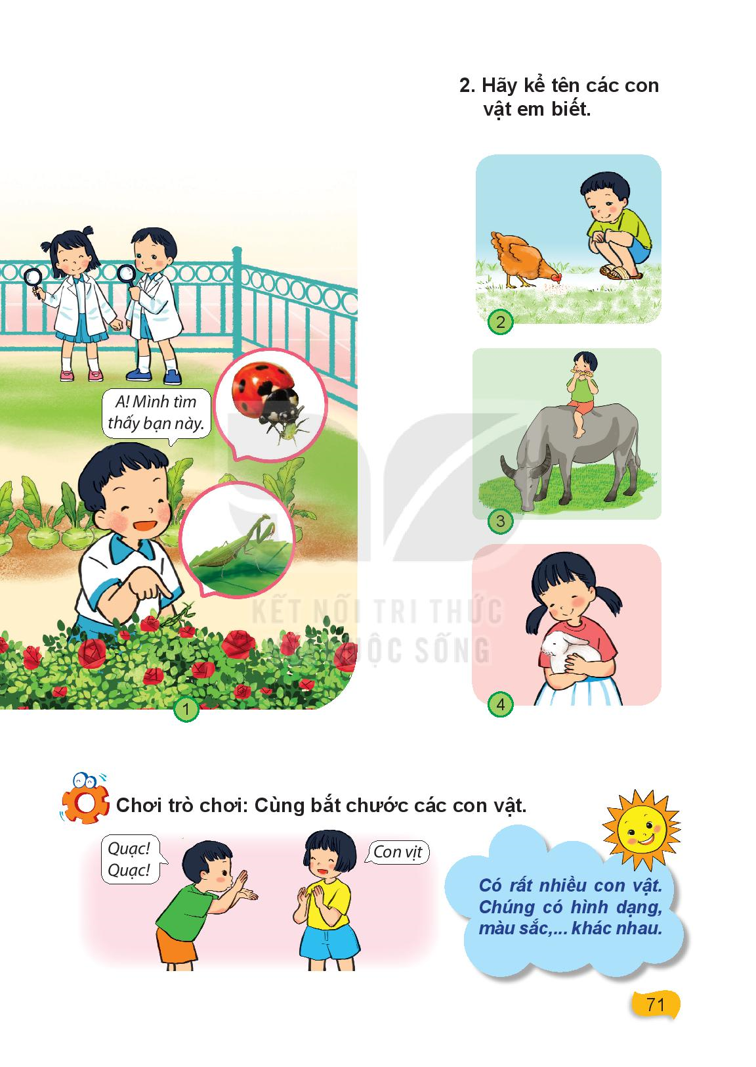

Slide 10
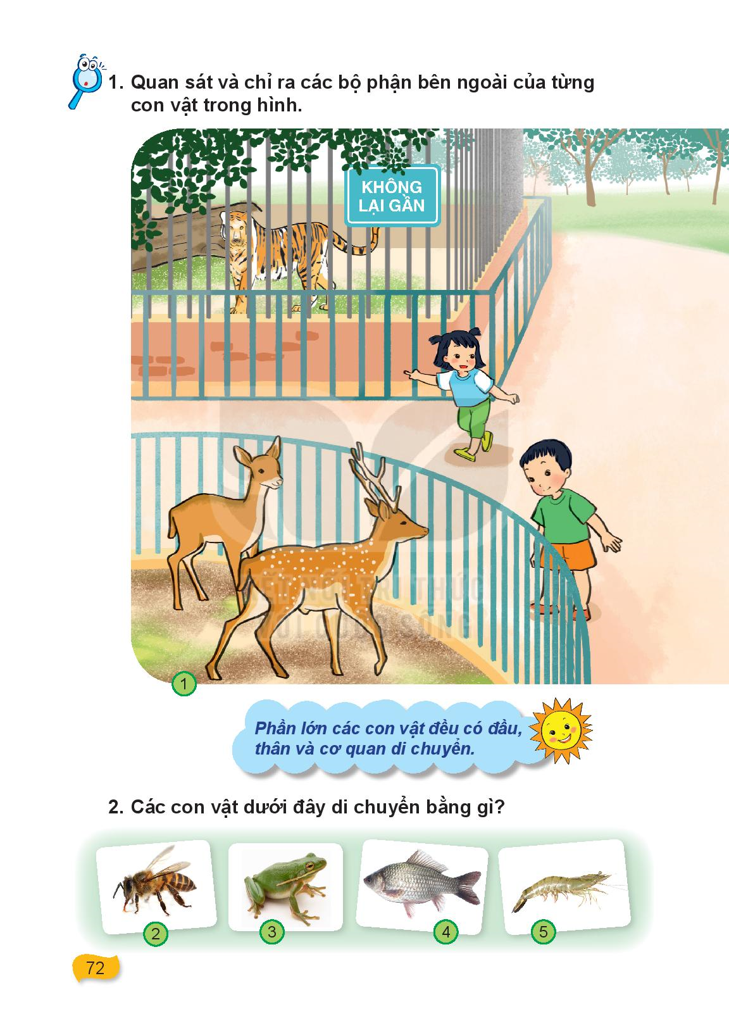
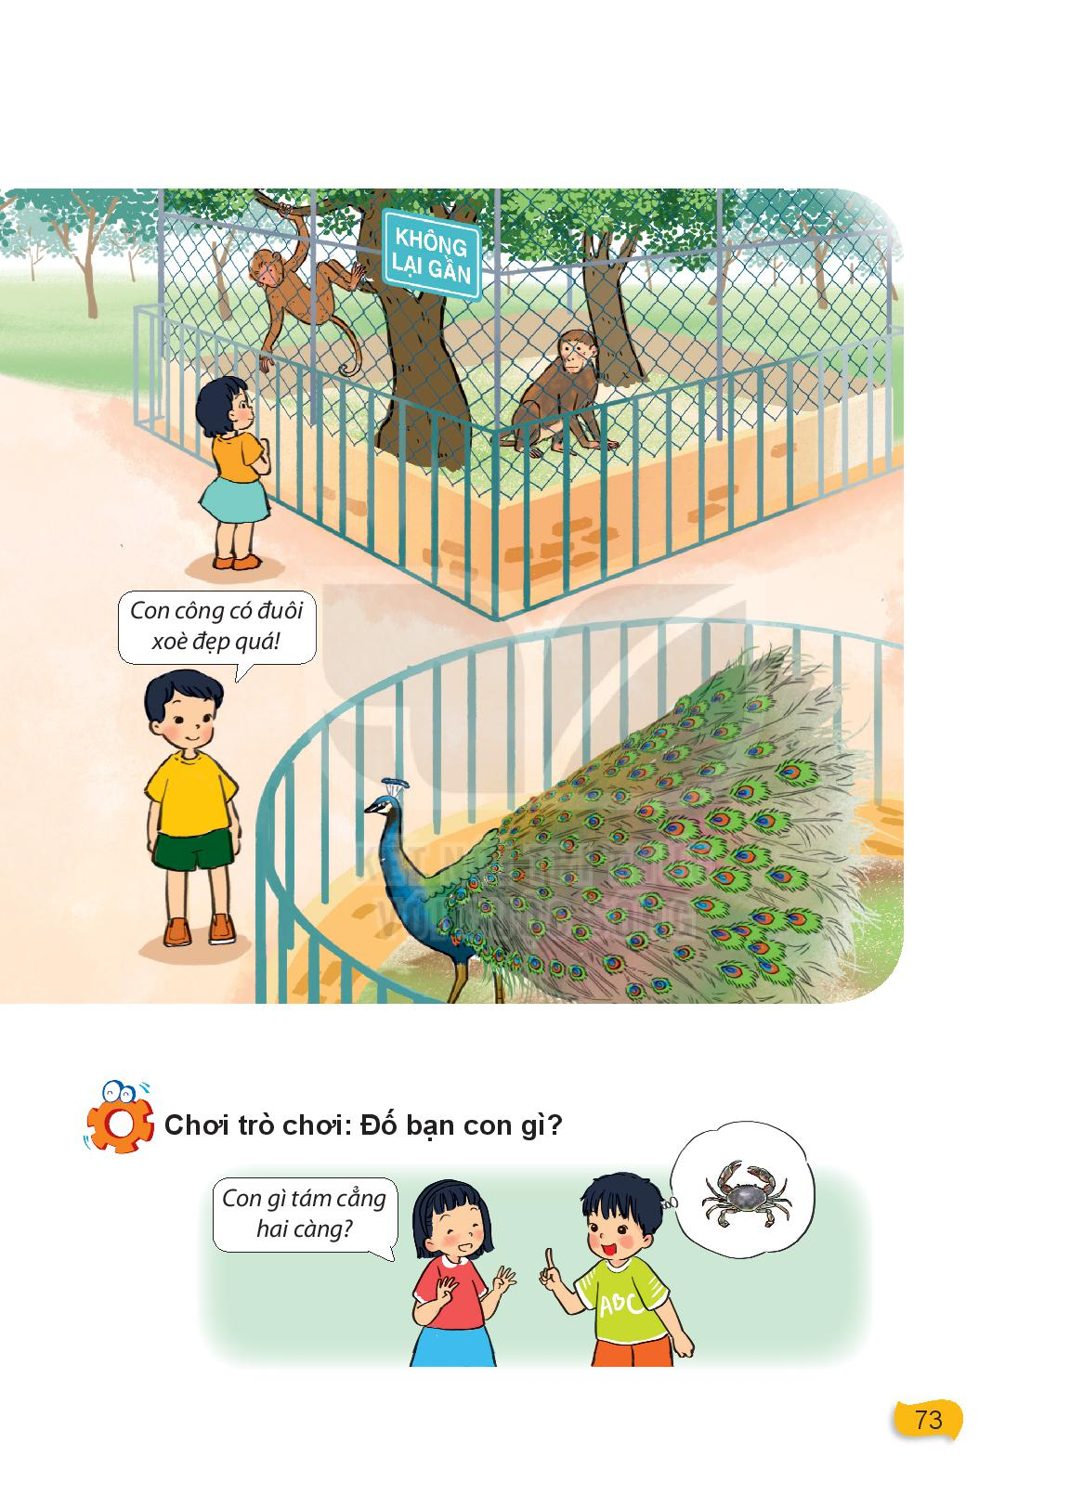

Slide 14
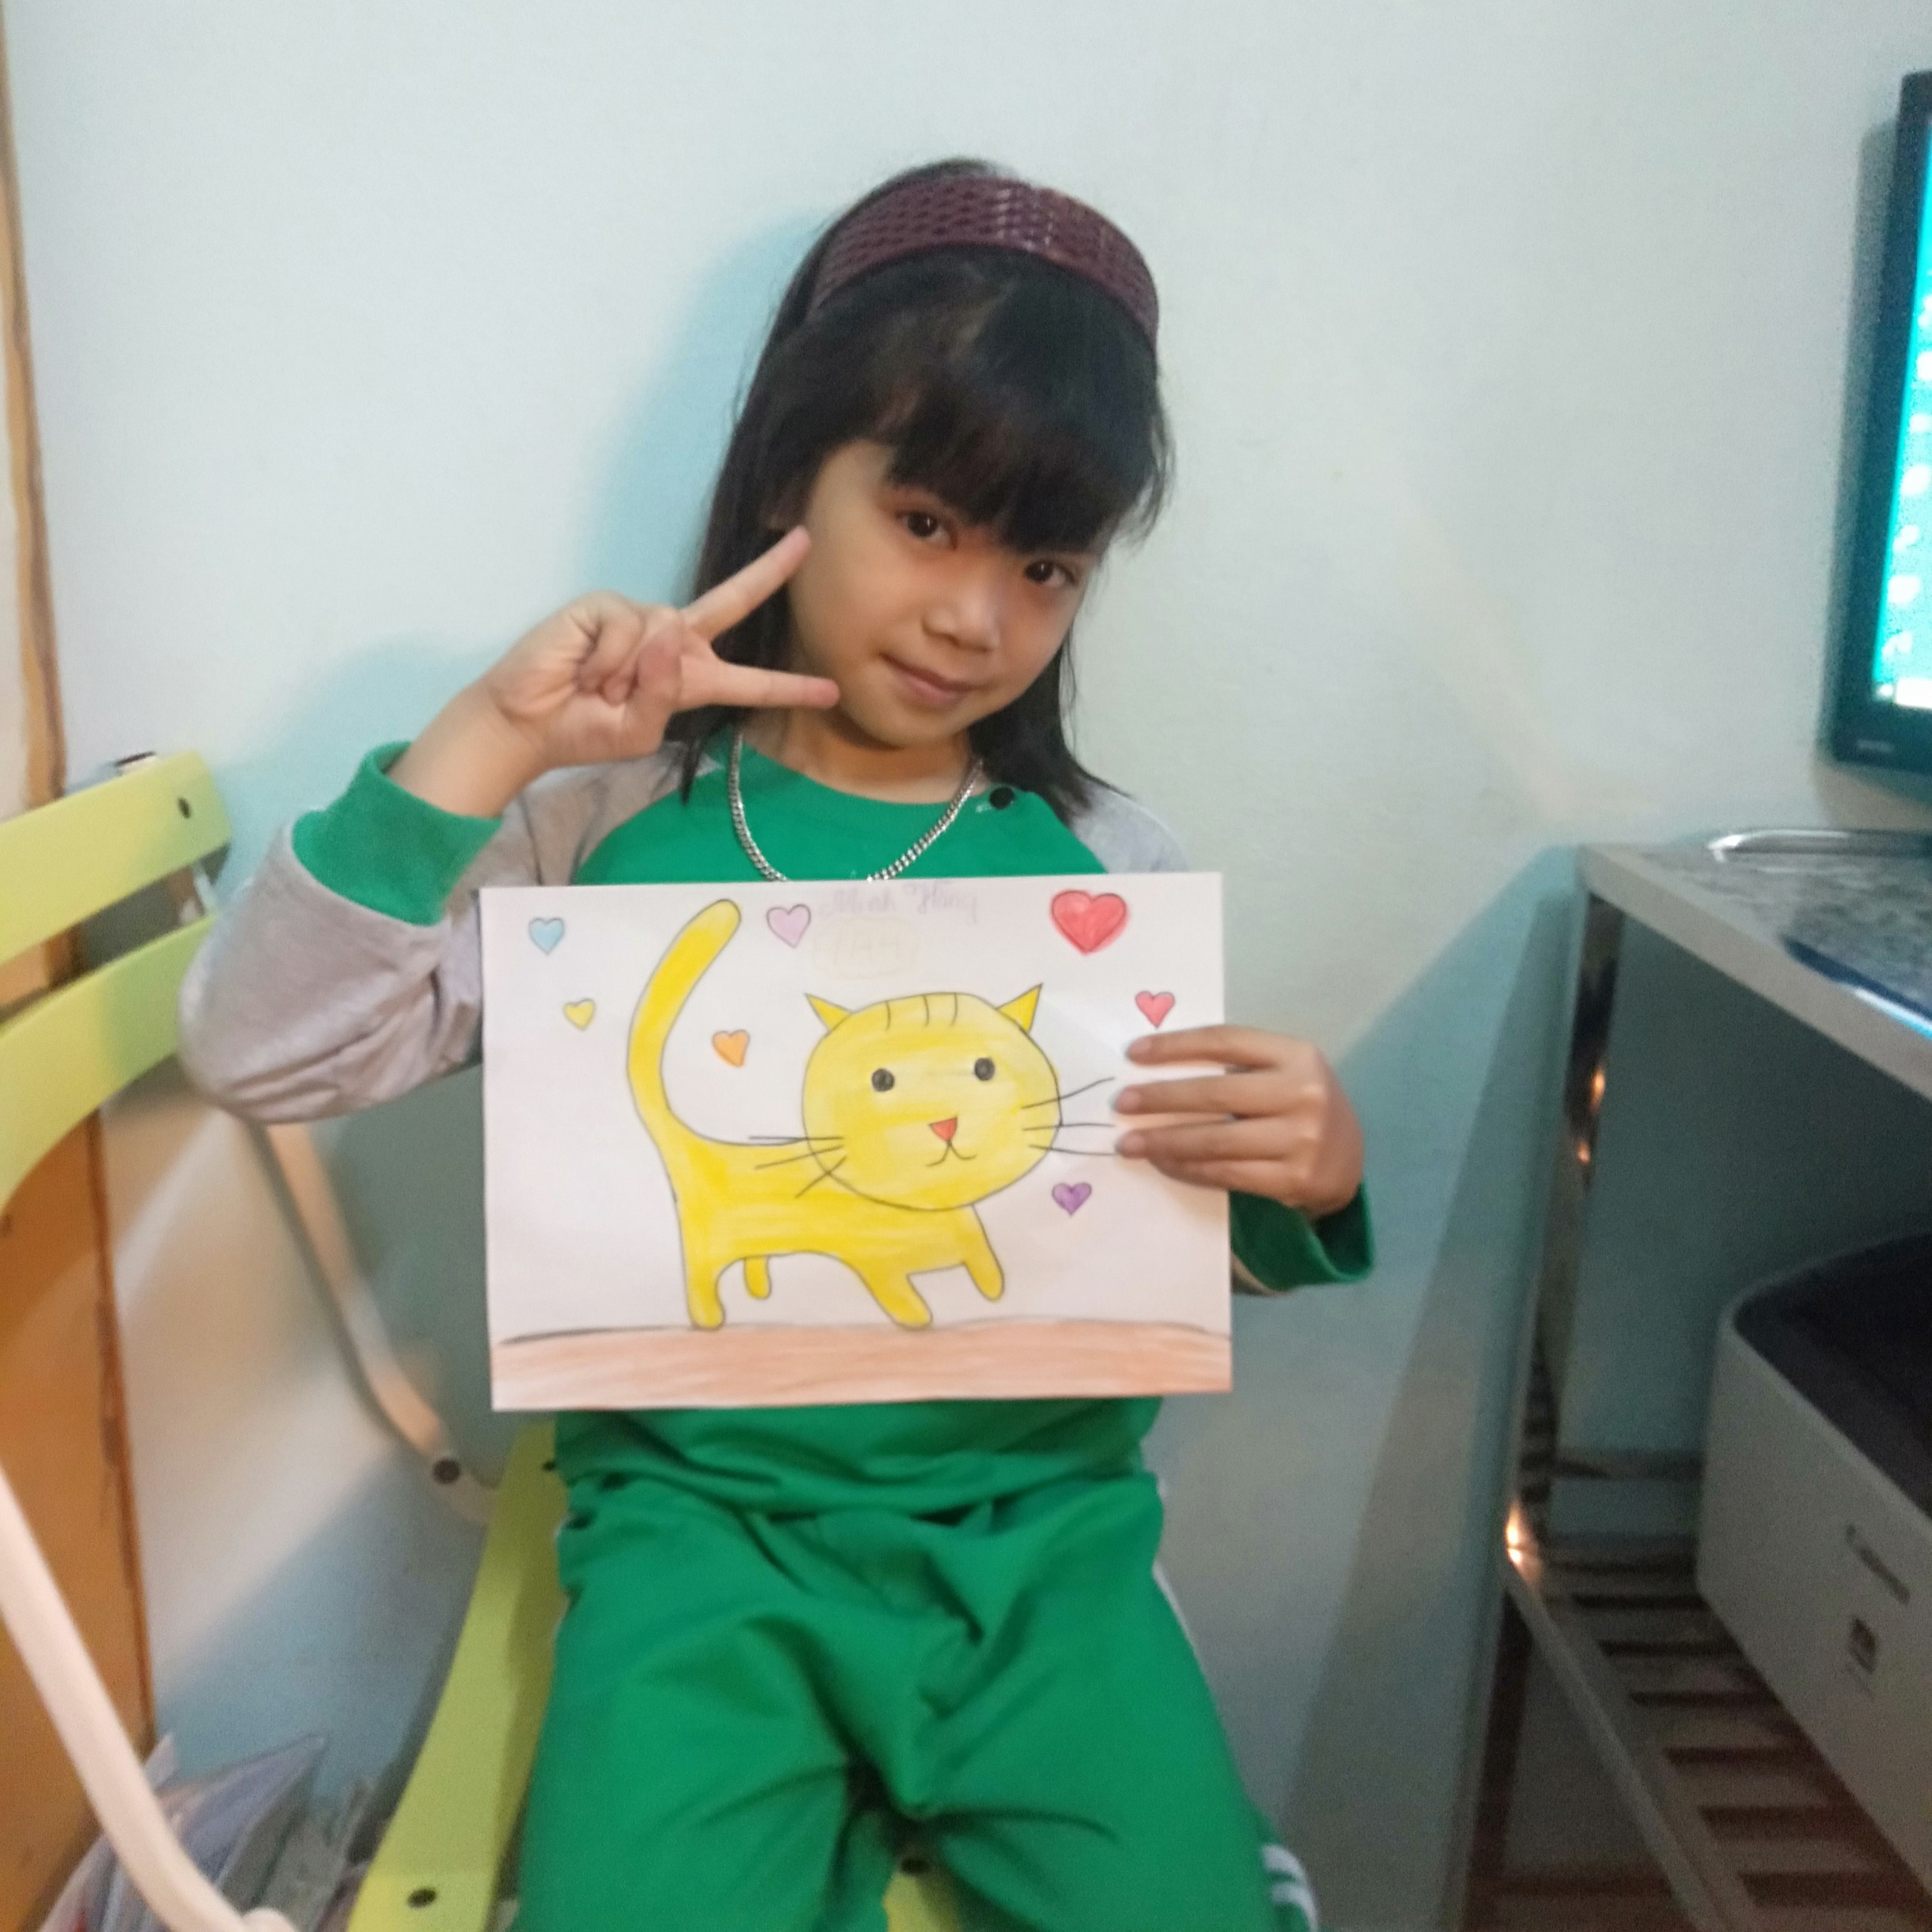
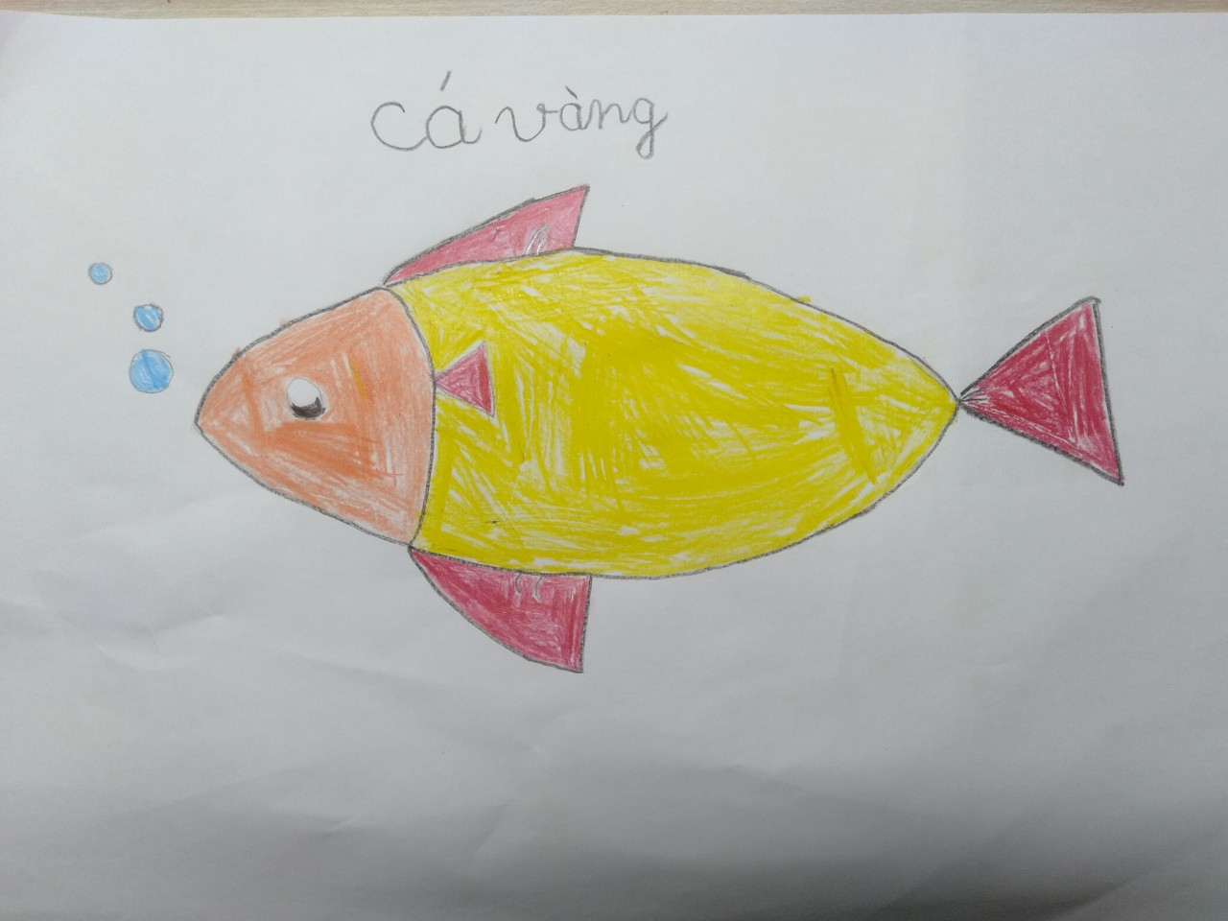

Slide 15
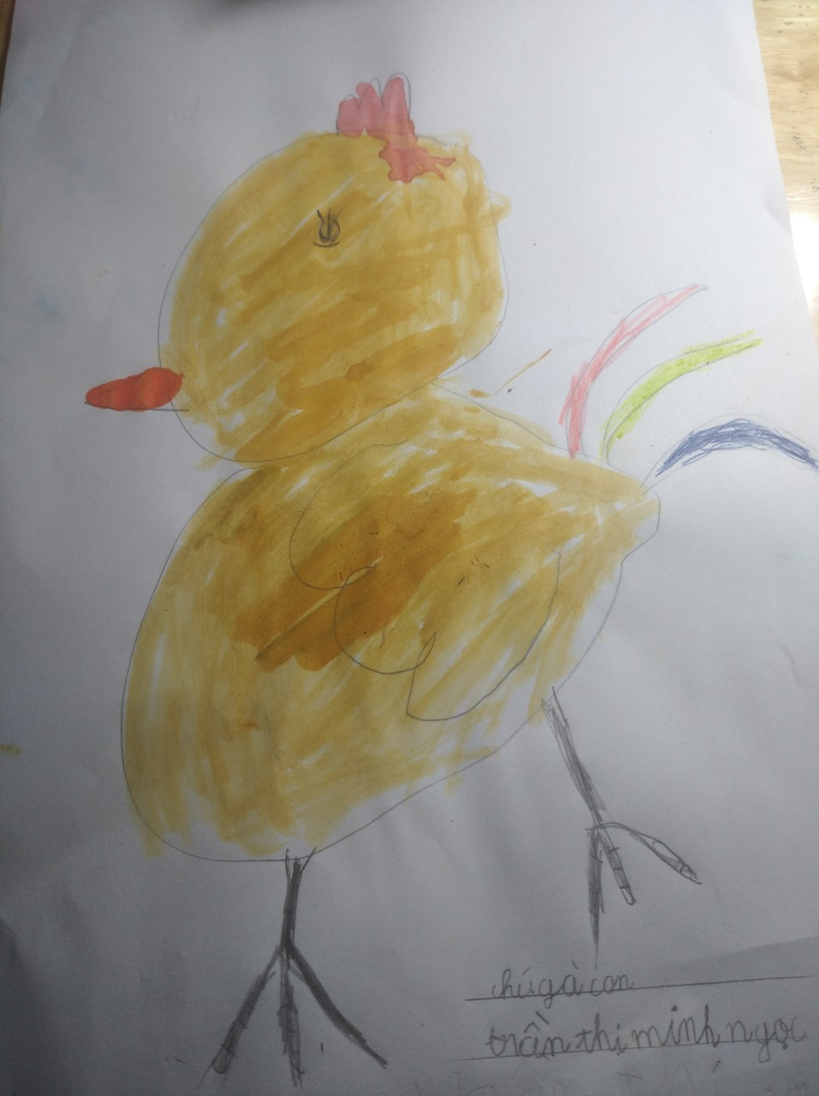
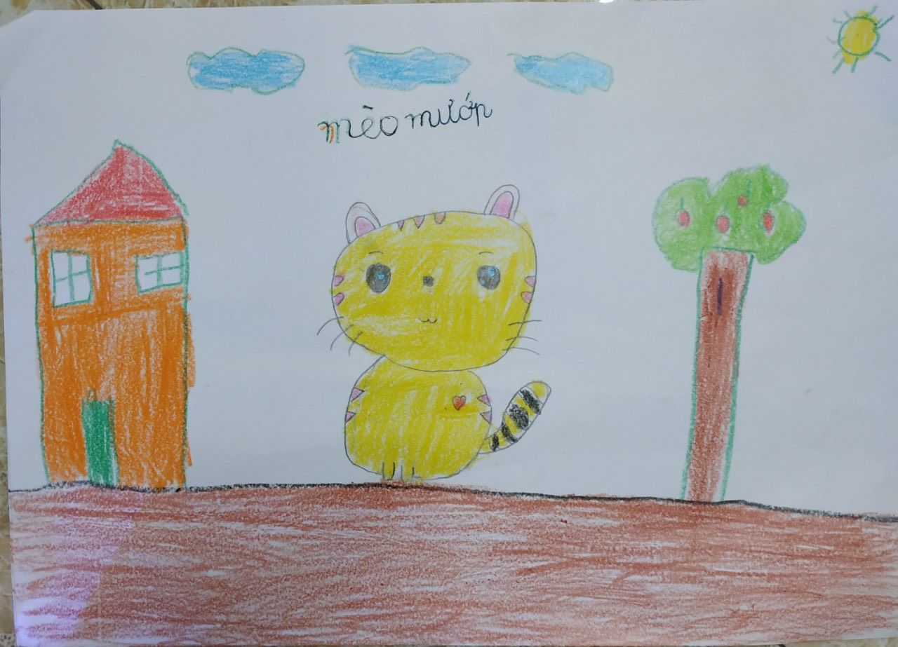

Slide 16
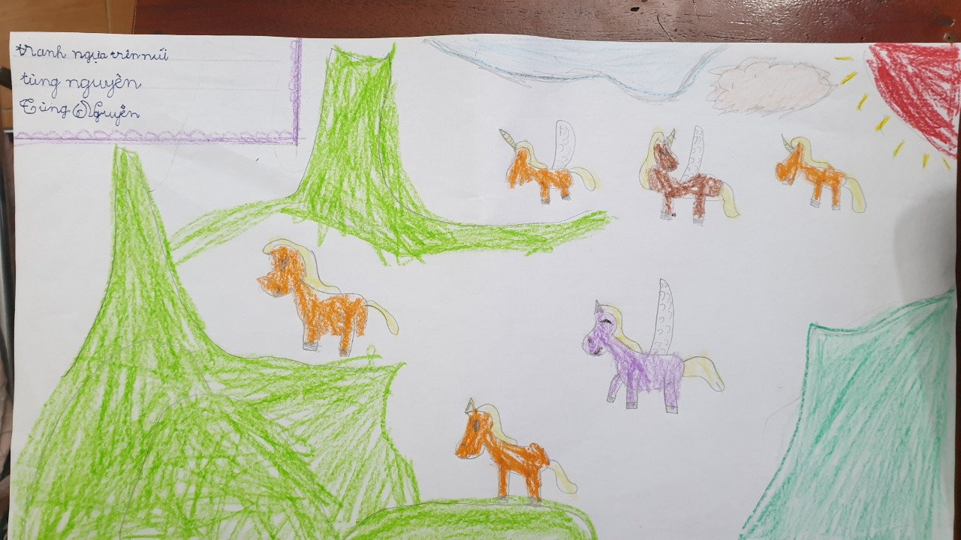
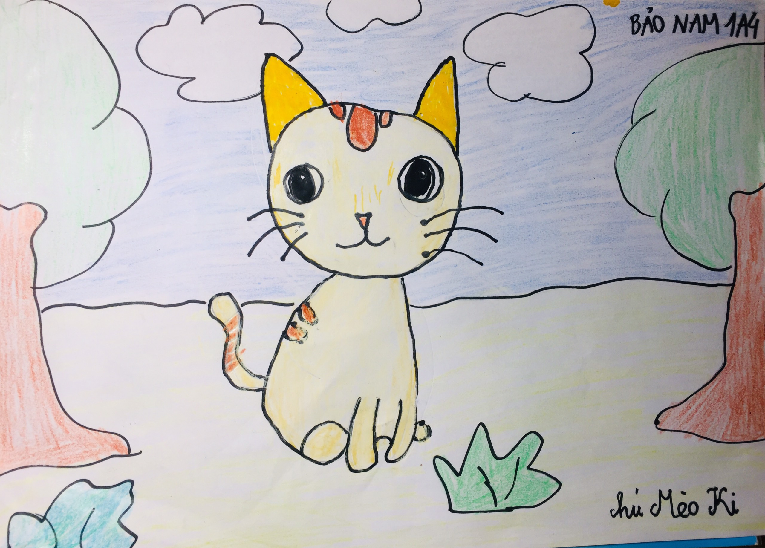

Slide 17
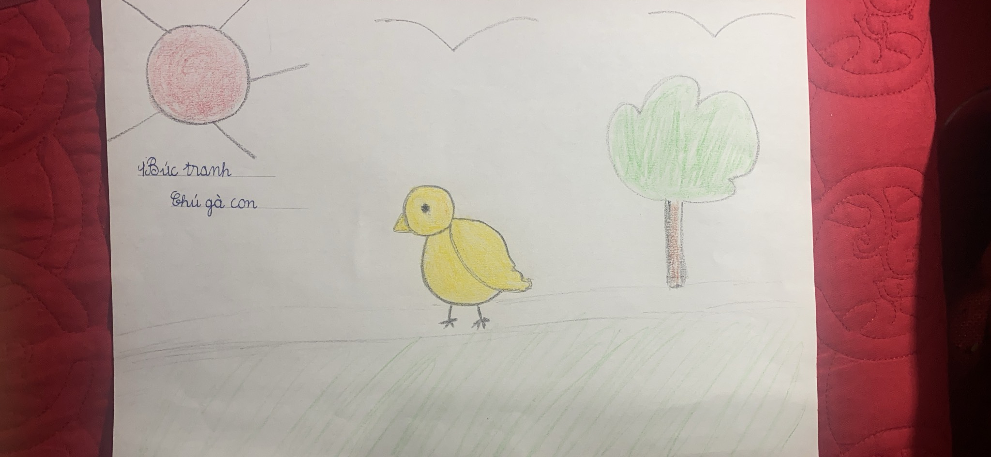
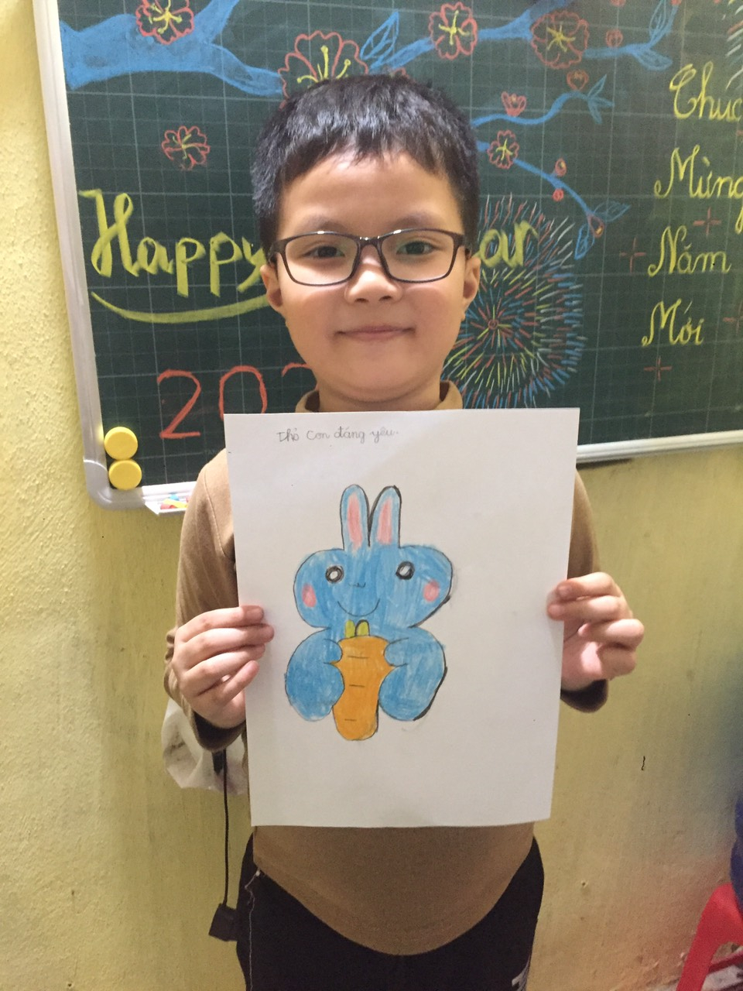

Slide 19
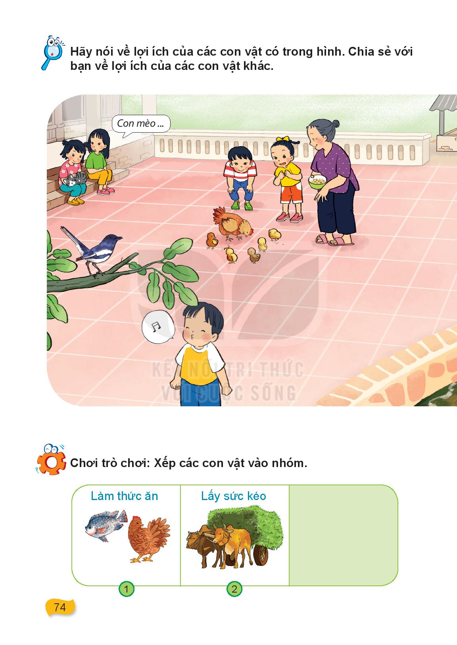
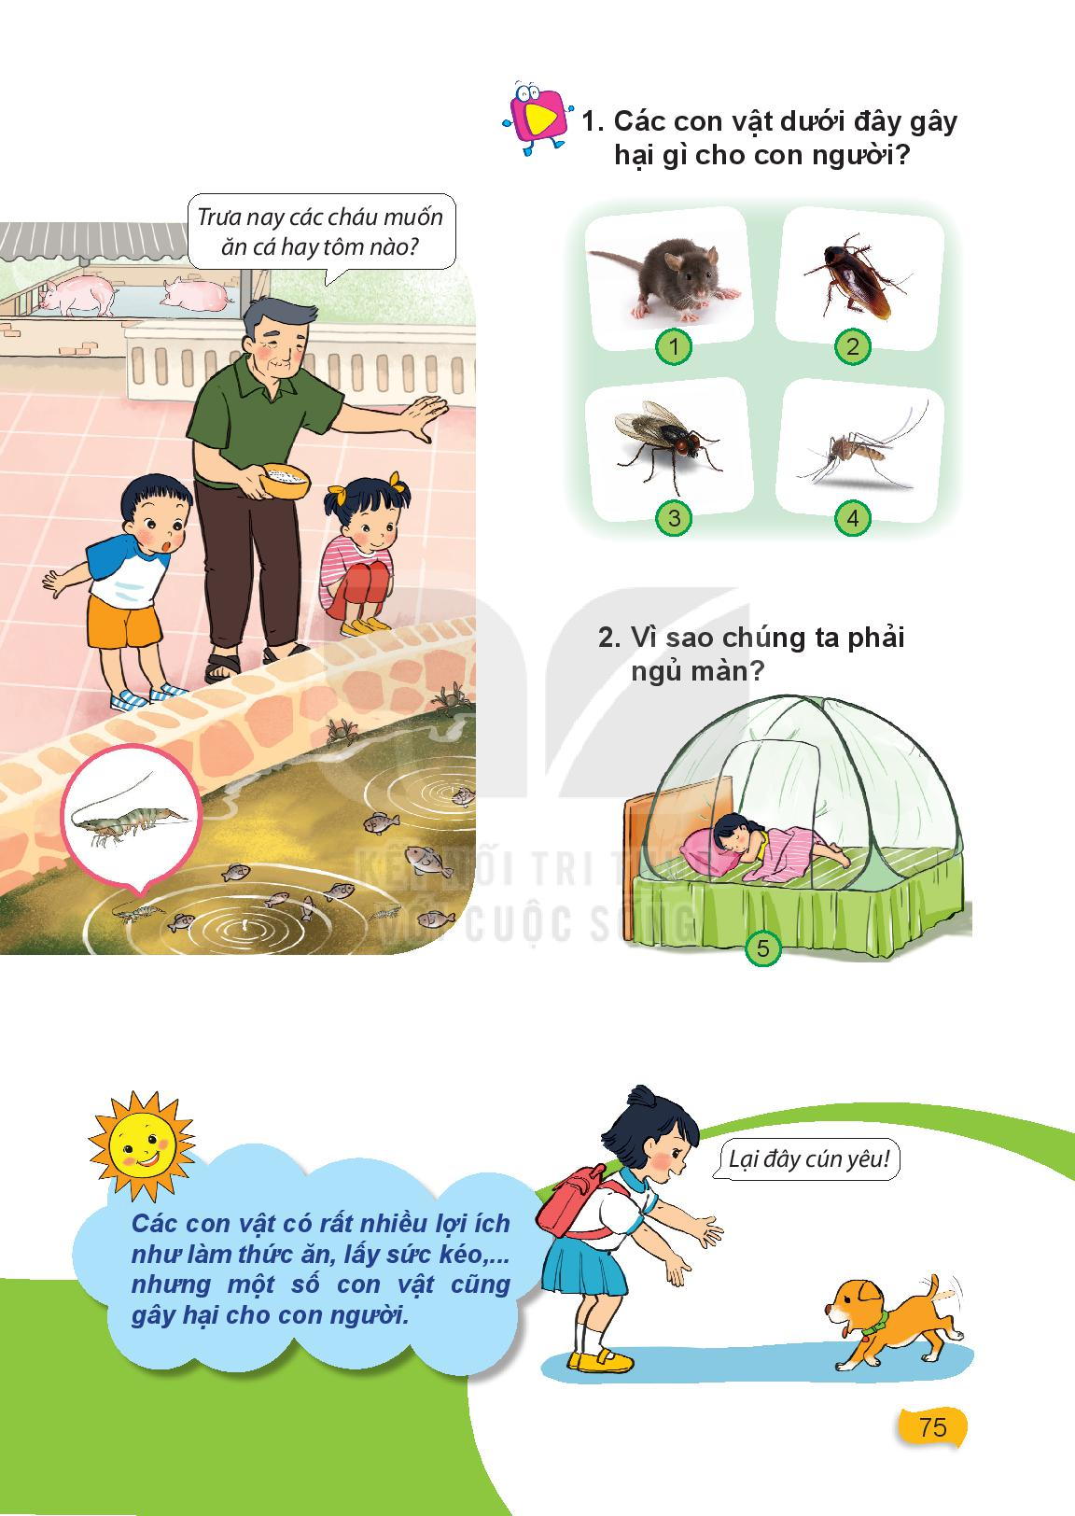
Notes:
Gà: báo thức, lấy thịt, trứng
Cá, tôm: lấy thịt chế biến thức ăn
Mèo: bắt chuột làm cảnh
Chim: làm cảnh, tạo không khí vui tươi
Lợn: làm kinh tế, lấy thịt

Slide 21
Notes:
Chuột gặm nhấm hỏng đồ vật, gây bệnh dịch hạch với con người
Gián gây mùi khó chịu
Ruồi lây bệnh cho con người
Muối đốt con người lây bệnh

Slide 22
Notes:
Bảo vệ và phòng bệnh cho chúng ta trước các bệnh do muỗi gây ra

